Slide 1
台風と天気の変化（理科）
台風の動きと雨の降り方を確認してみましょう。
※雨量と気圧と風向風速は、○の浜松での観測値です。
２０１４年台風第18号

Slide 2
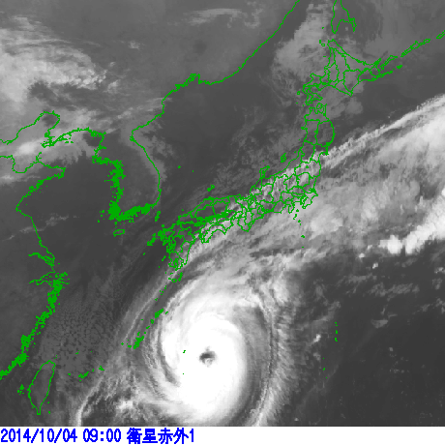
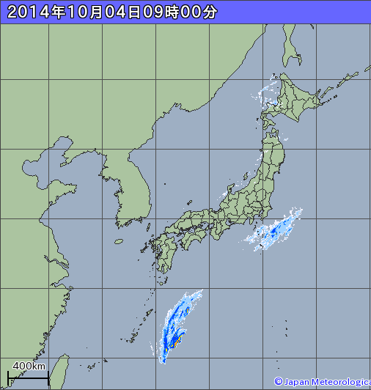



２０１４年１０月４日０９時
きしょうえいせい
きしょう
気象衛星
気象レーダー
うりょう
ふうこう・ふうそく
３
雨量 0.0ｍｍ
きあつ
1011.1hPa
風向・風速
気圧

Slide 3
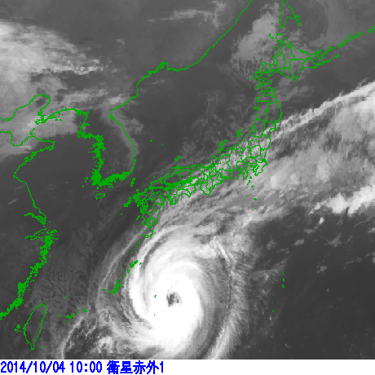
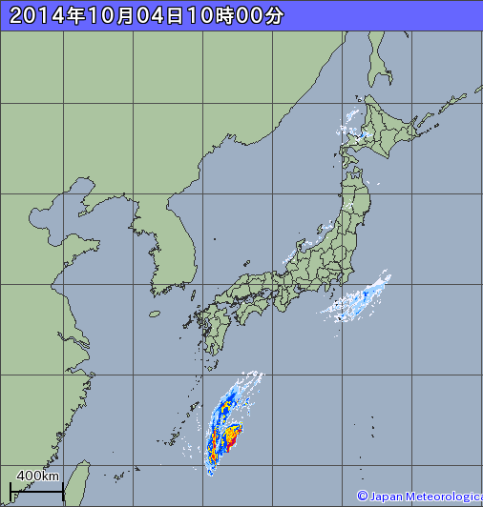
２０１４年１０月４日１０時
きしょうえいせい
きしょう
気象衛星
気象レーダー
うりょう
ふうこう・ふうそく
３
雨量 0.0ｍｍ
きあつ
1011.2hPa
風向・風速
気圧

Slide 4
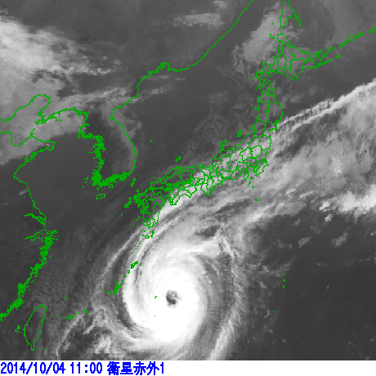

２０１４年１０月４日１１時
きしょうえいせい
きしょう
気象衛星
気象レーダー
うりょう
ふうこう・ふうそく
３
雨量 0.0ｍｍ
きあつ
1011.2hPa
風向・風速
気圧

Slide 5
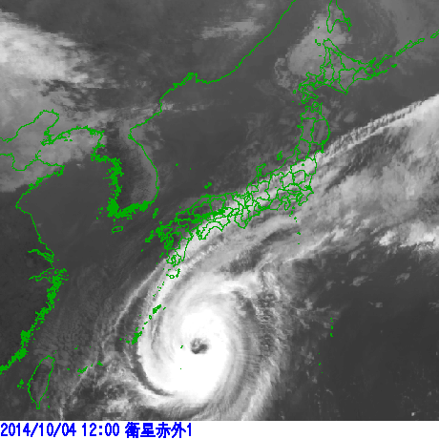
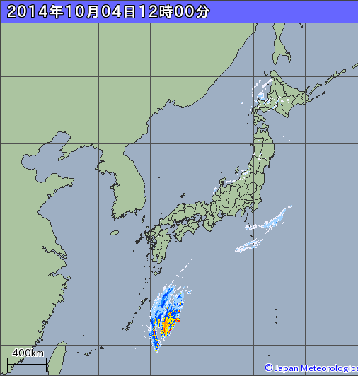
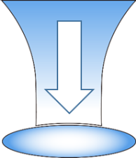
２０１４年１０月４日１２時
きしょうえいせい
きしょう
気象衛星
気象レーダー
うりょう
ふうこう・ふうそく
４
雨量 0.0ｍｍ
きあつ
1011.1hPa
風向・風速
気圧

Slide 6
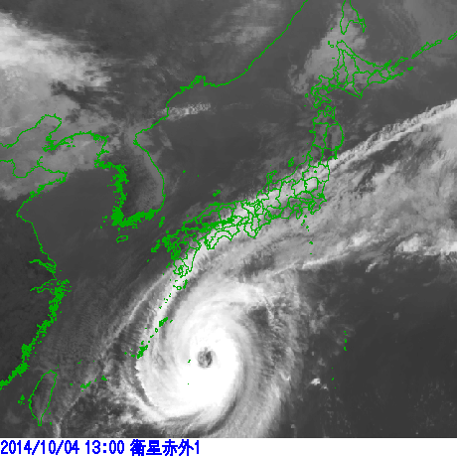
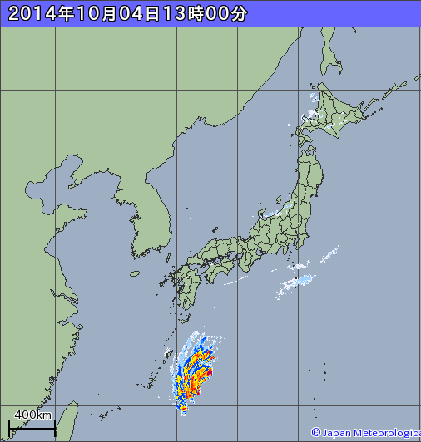
２０１４年１０月４日１３時
きしょうえいせい
きしょう
気象衛星
気象レーダー
うりょう
ふうこう・ふうそく
６
雨量 0.0ｍｍ
きあつ
1011.3hPa
風向・風速
気圧

Slide 7
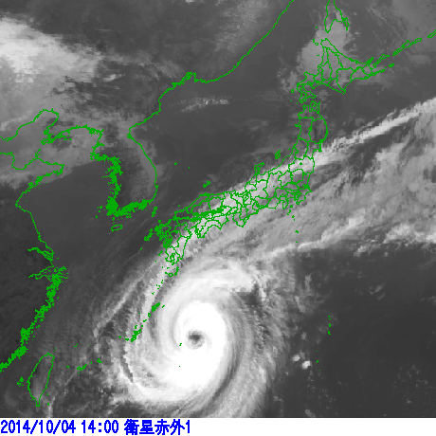
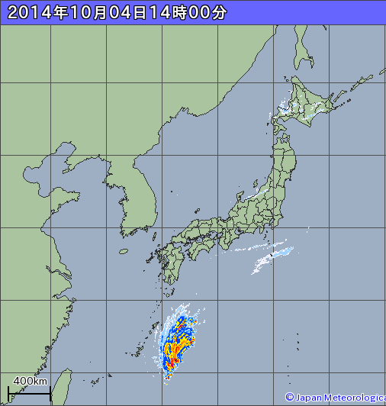
２０１４年１０月４日１４時
きしょうえいせい
きしょう
気象衛星
気象レーダー
うりょう
ふうこう・ふうそく
５
雨量 0.0ｍｍ
きあつ
1011.7hPa
風向・風速
気圧

Slide 8
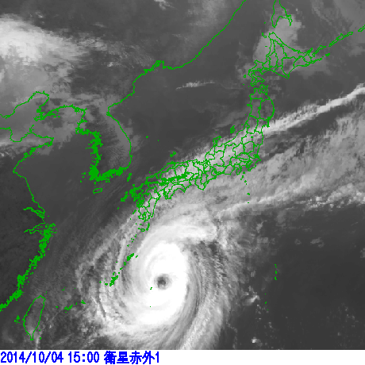
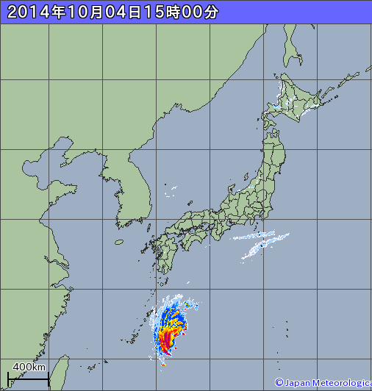
２０１４年１０月４日１５時
きしょうえいせい
きしょう
気象衛星
気象レーダー
うりょう
ふうこう・ふうそく
６
雨量 0.0ｍｍ
きあつ
1012.3hPa
風向・風速
気圧

Slide 9
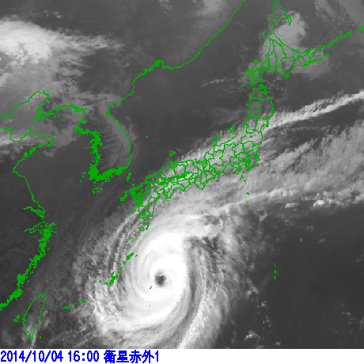
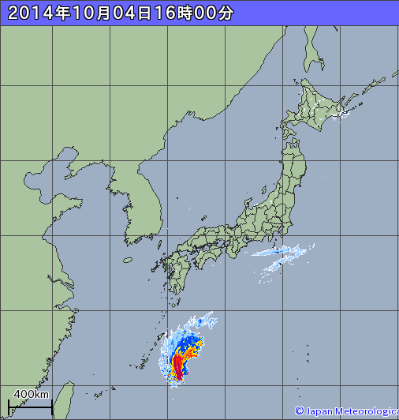
２０１４年１０月４日１６時
きしょうえいせい
きしょう
気象衛星
気象レーダー
うりょう
ふうこう・ふうそく
５
雨量 0.0ｍｍ
きあつ
1013.3hPa
風向・風速
気圧

Slide 10
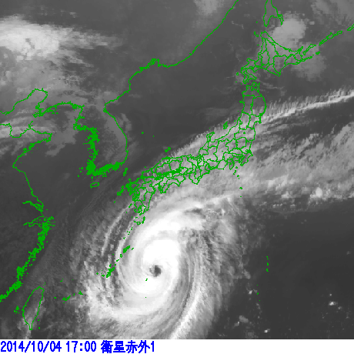
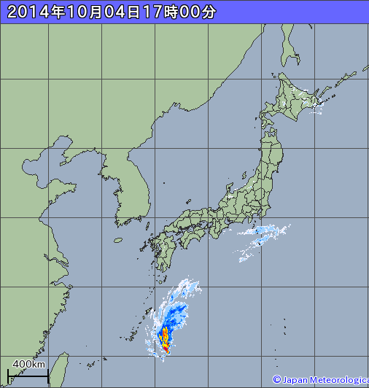
２０１４年１０月４日１７時
きしょうえいせい
きしょう
気象衛星
気象レーダー
うりょう
ふうこう・ふうそく
５
雨量 0.0ｍｍ
きあつ
1014.2hPa
風向・風速
気圧

Slide 11
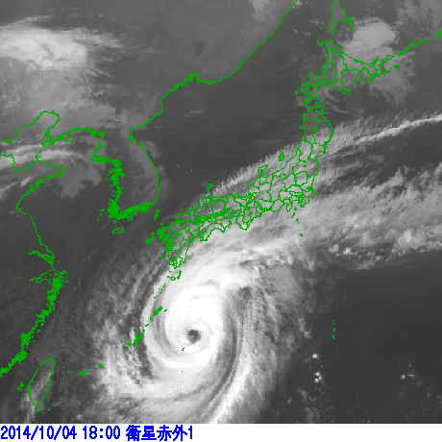
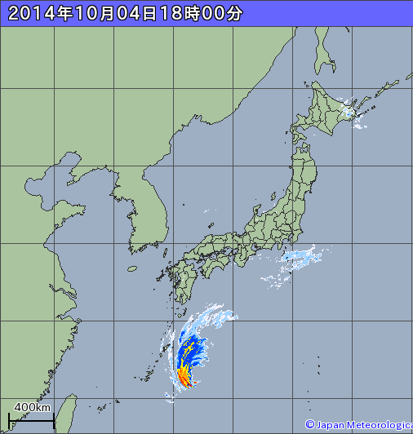
２０１４年１０月４日１８時
きしょうえいせい
きしょう
気象衛星
気象レーダー
うりょう
ふうこう・ふうそく
３
雨量 0.0ｍｍ
きあつ
1014.8hPa
風向・風速
気圧

Slide 12
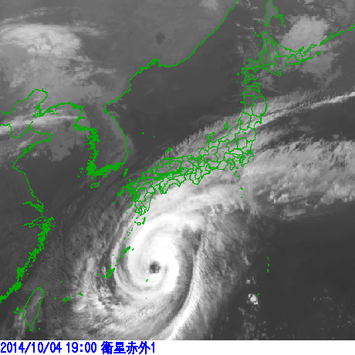
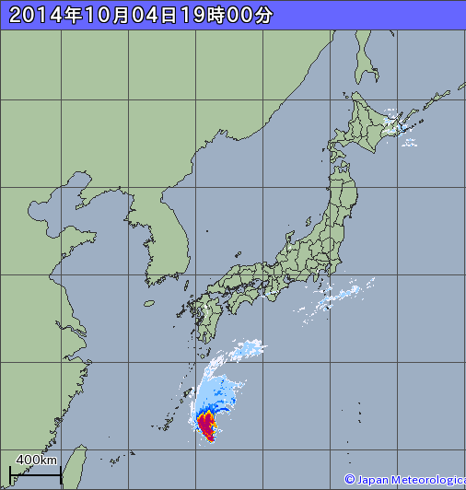
２０１４年１０月４日１９時
きしょうえいせい
きしょう
気象衛星
気象レーダー
うりょう
ふうこう・ふうそく
３
雨量 0.0ｍｍ
きあつ
1015.2hPa
風向・風速
気圧

Slide 13
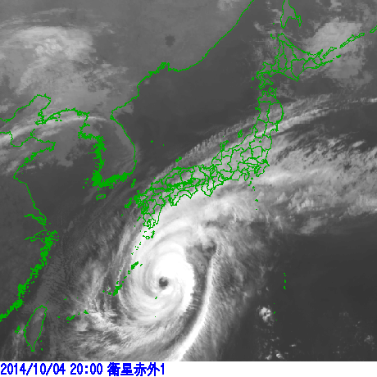
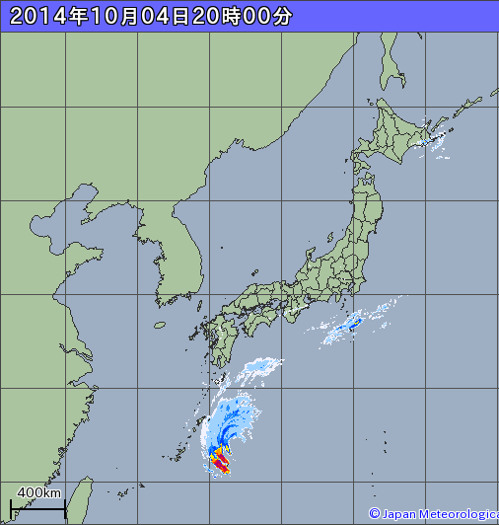
２０１４年１０月４日２０時
きしょうえいせい
きしょう
気象衛星
気象レーダー
うりょう
ふうこう・ふうそく
３
雨量 0.0ｍｍ
きあつ
1015.7hPa
風向・風速
気圧

Slide 14
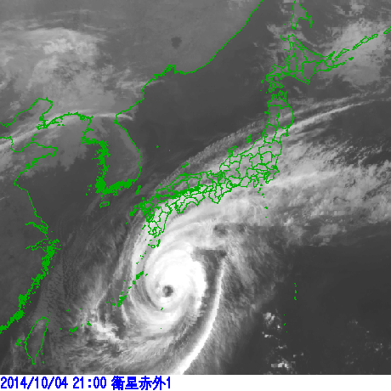
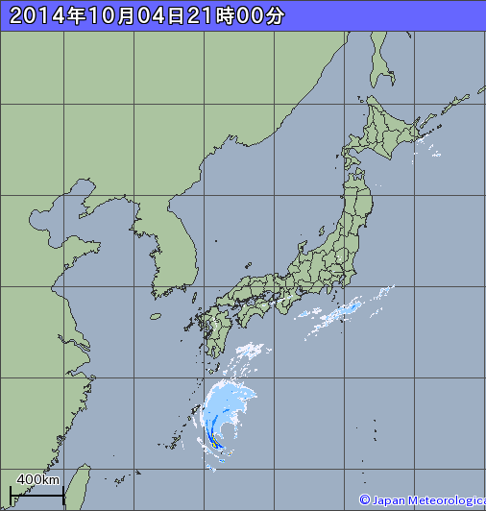
２０１４年１０月４日２１時
きしょうえいせい
きしょう
気象衛星
気象レーダー
うりょう
ふうこう・ふうそく
１
雨量 0.0ｍｍ
きあつ
1016.1hPa
風向・風速
気圧

Slide 15
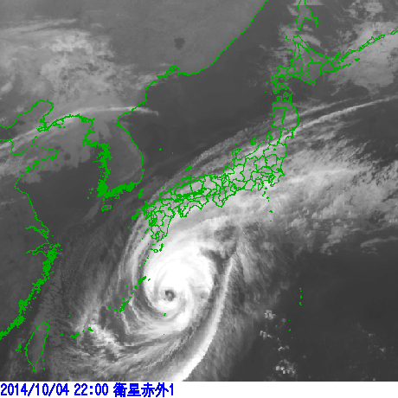
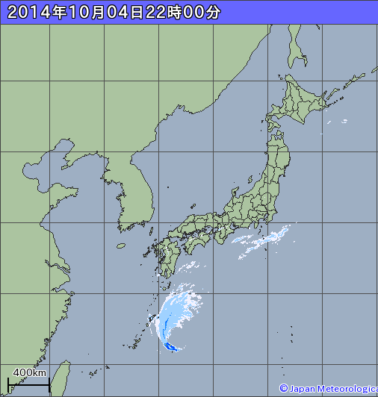
２０１４年１０月４日２２時
きしょうえいせい
きしょう
気象衛星
気象レーダー
うりょう
ふうこう・ふうそく
２
雨量 0.0ｍｍ
きあつ
1016.2hPa
風向・風速
気圧

Slide 16
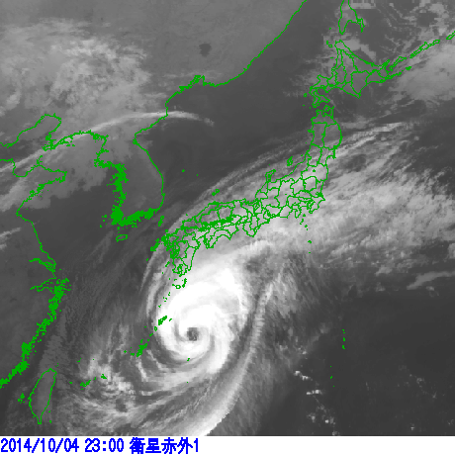
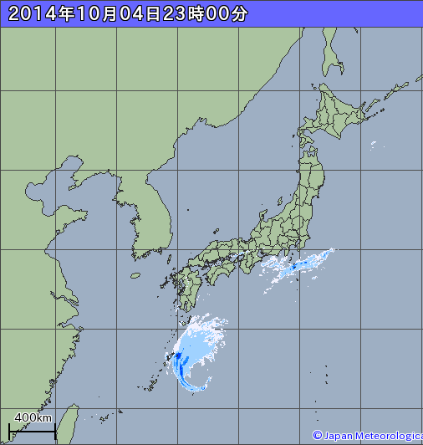
２０１４年１０月４日２３時
きしょうえいせい
きしょう
気象衛星
気象レーダー
うりょう
ふうこう・ふうそく
３
雨量 0.0ｍｍ
きあつ
1016.8hPa
風向・風速
気圧

Slide 17
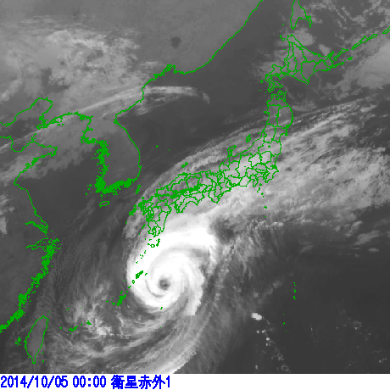
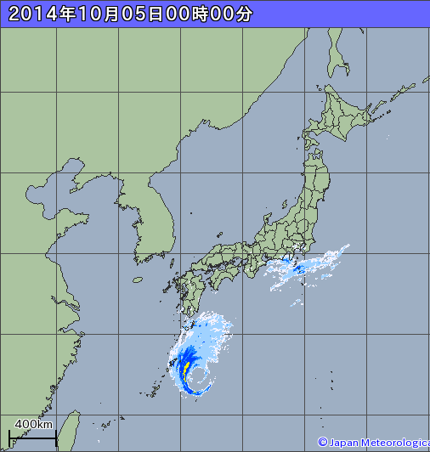
２０１４年１０月４日２４時
きしょうえいせい
きしょう
気象衛星
気象レーダー
うりょう
ふうこう・ふうそく
３
雨量 0.0ｍｍ
きあつ
1016.8hPa
風向・風速
気圧

Slide 18
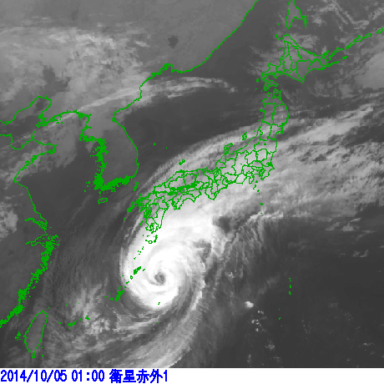
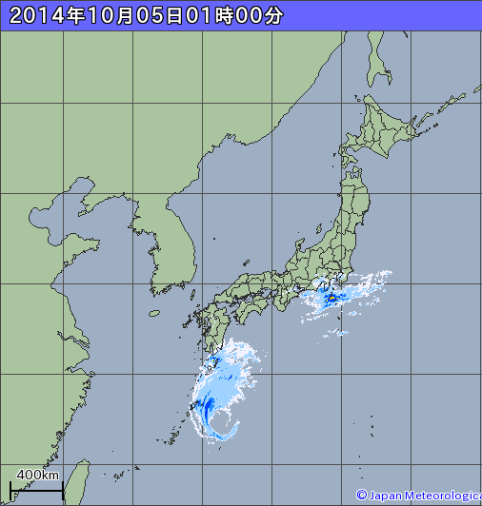

２０１４年１０月５日０１時
きしょうえいせい
きしょう
気象衛星
気象レーダー
うりょう
ふうこう・ふうそく
３
雨量 0.0ｍｍ
きあつ
1016.1hPa
風向・風速
気圧

Slide 19
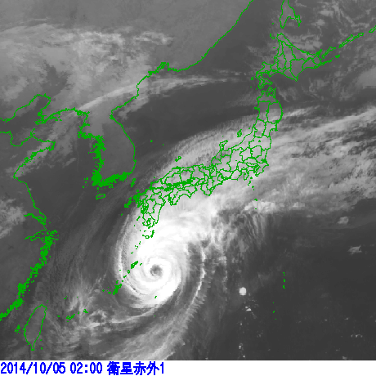
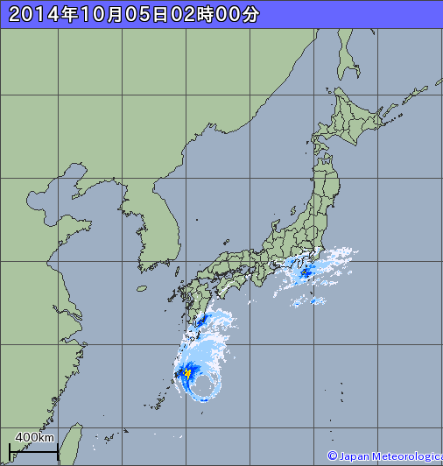
２０１４年１０月５日０２時
きしょうえいせい
きしょう
気象衛星
気象レーダー
うりょう
ふうこう・ふうそく
３
雨量 1.5ｍｍ
きあつ
1016.5hPa
風向・風速
気圧

Slide 20
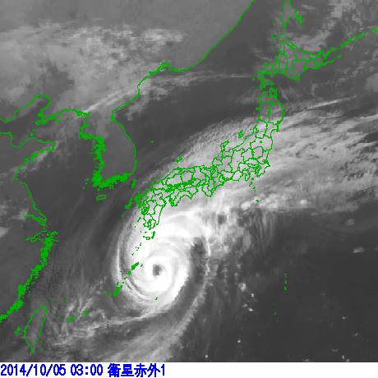
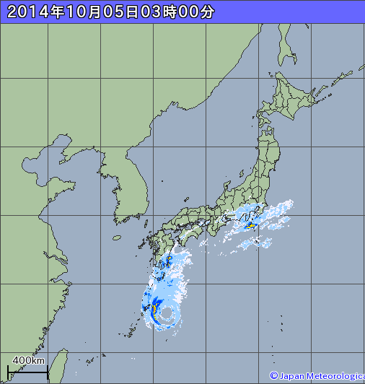
２０１４年１０月５日０３時
きしょうえいせい
きしょう
気象衛星
気象レーダー
うりょう
ふうこう・ふうそく
４
雨量 0.5ｍｍ
きあつ
1016.3hPa
風向・風速
気圧

Slide 21
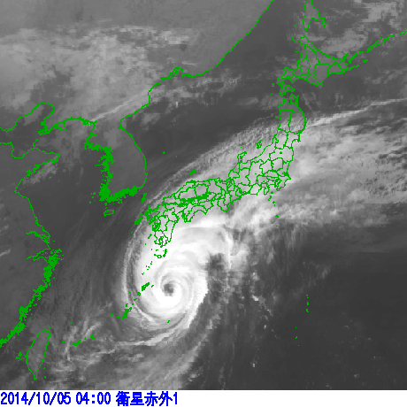
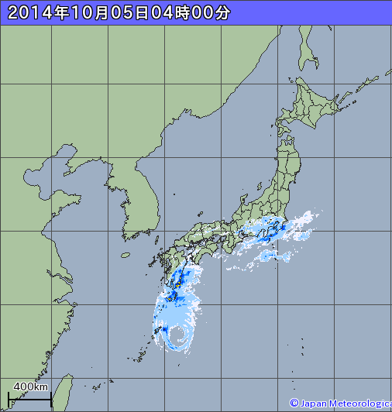
２０１４年１０月５日０４時
きしょうえいせい
きしょう
気象衛星
気象レーダー
うりょう
ふうこう・ふうそく
４
雨量 0.5ｍｍ
きあつ
1016.4hPa
風向・風速
気圧

Slide 22
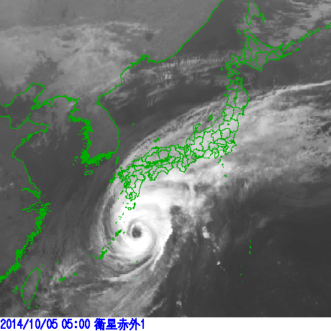
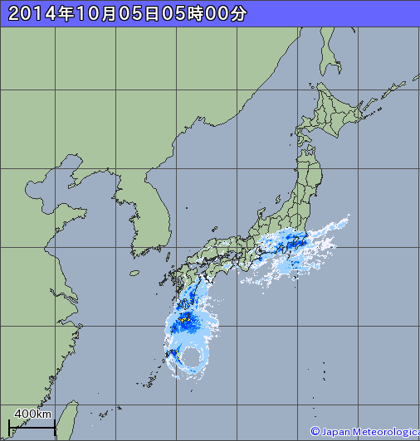
２０１４年１０月５日０５時
きしょうえいせい
きしょう
気象衛星
気象レーダー
うりょう
ふうこう・ふうそく
４
雨量 0.5ｍｍ
きあつ
1016.5hPa
風向・風速
気圧

Slide 23
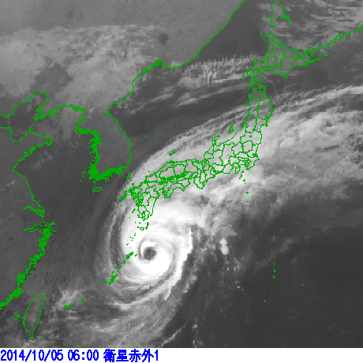
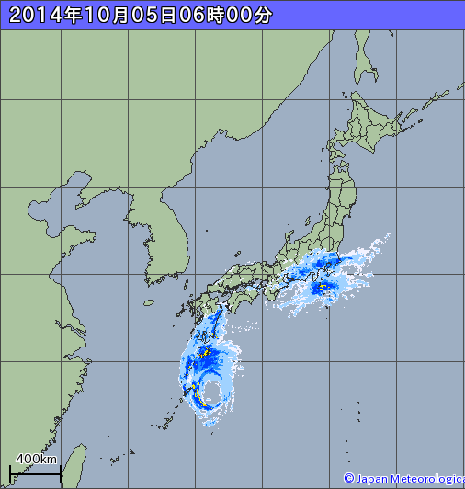

２０１４年１０月５日０６時
きしょうえいせい
きしょう
気象衛星
気象レーダー
うりょう
ふうこう・ふうそく
３
雨量 11.0ｍｍ
きあつ
1017.1hPa
風向・風速
気圧

Slide 24
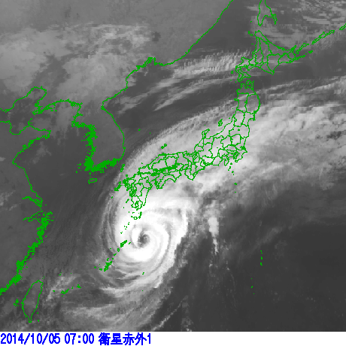
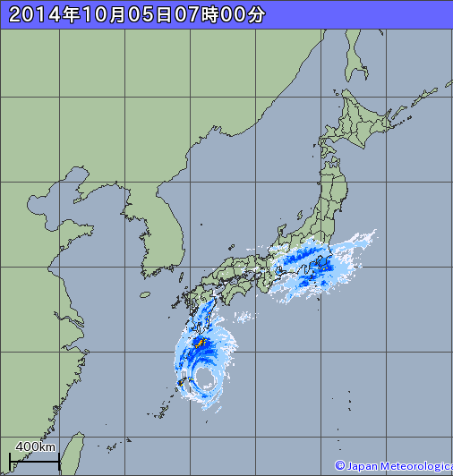
２０１４年１０月５日０７時
きしょうえいせい
きしょう
気象衛星
気象レーダー
うりょう
ふうこう・ふうそく
３
雨量 3.0ｍｍ
きあつ
1016.4hPa
風向・風速
気圧

Slide 25
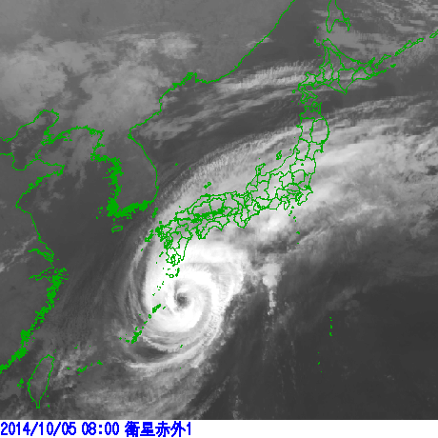
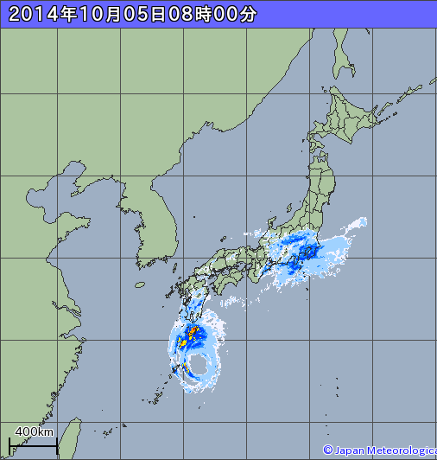
２０１４年１０月５日０８時
きしょうえいせい
きしょう
気象衛星
気象レーダー
うりょう
ふうこう・ふうそく
３
雨量 1.0ｍｍ
きあつ
1016.5hPa
風向・風速
気圧

Slide 26
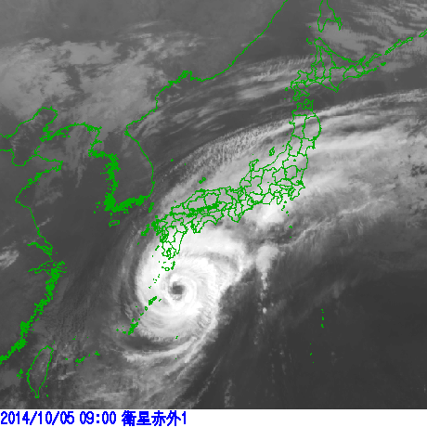
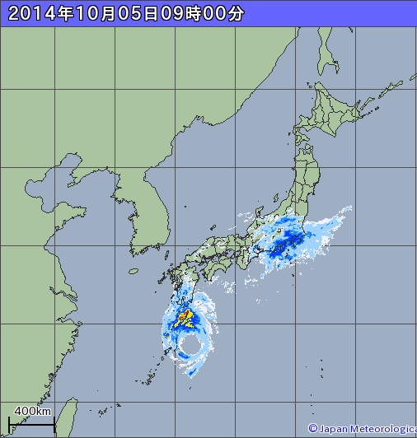
２０１４年１０月５日０９時
きしょうえいせい
きしょう
気象衛星
気象レーダー
うりょう
ふうこう・ふうそく
４
雨量 6.0ｍｍ
きあつ
1016.6hPa
風向・風速
気圧

Slide 27


２０１４年１０月５日１０時
きしょうえいせい
きしょう
気象衛星
気象レーダー
うりょう
ふうこう・ふうそく
４
雨量 10.0ｍｍ
きあつ
1016.3hPa
風向・風速
気圧

Slide 28

２０１４年１０月５日１１時
きしょうえいせい
きしょう
気象衛星
気象レーダー
うりょう
ふうこう・ふうそく
５
雨量 9.0ｍｍ
きあつ
1015.0hPa
風向・風速
気圧

Slide 29


２０１４年１０月５日１２時
きしょうえいせい
きしょう
気象衛星
気象レーダー
うりょう
ふうこう・ふうそく
４
雨量 2.0ｍｍ
きあつ
1013.9hPa
風向・風速
気圧

Slide 30


２０１４年１０月５日１３時
きしょうえいせい
きしょう
気象衛星
気象レーダー
うりょう
ふうこう・ふうそく
５
雨量 5.0ｍｍ
きあつ
1012.9hPa
風向・風速
気圧

Slide 31


２０１４年１０月５日１４時
きしょうえいせい
きしょう
気象衛星
気象レーダー
うりょう
ふうこう・ふうそく
５
雨量 7.0ｍｍ
きあつ
1012.2hPa
風向・風速
気圧

Slide 32


２０１４年１０月５日１５時
きしょうえいせい
きしょう
気象衛星
気象レーダー
うりょう
ふうこう・ふうそく
３
雨量 2.0ｍｍ
きあつ
1011.9hPa
風向・風速
気圧

Slide 33


２０１４年１０月５日１６時
きしょうえいせい
きしょう
気象衛星
気象レーダー
うりょう
ふうこう・ふうそく
４
雨量 1.0ｍｍ
きあつ
1011.0hPa
風向・風速
気圧

Slide 34


２０１４年１０月５日１７時
きしょうえいせい
きしょう
気象衛星
気象レーダー
うりょう
ふうこう・ふうそく
５
雨量 4.0ｍｍ
きあつ
1010.4hPa
風向・風速
気圧

Slide 35


２０１４年１０月５日１８時
きしょうえいせい
きしょう
気象衛星
気象レーダー
うりょう
ふうこう・ふうそく
６
雨量 8.0ｍｍ
きあつ
1010.3hPa
風向・風速
気圧

Slide 36


２０１４年１０月５日１９時
きしょうえいせい
きしょう
気象衛星
気象レーダー
うりょう
ふうこう・ふうそく
３
雨量 6.0ｍｍ
きあつ
1009.8hPa
風向・風速
気圧

Slide 37


２０１４年１０月５日２０時
きしょうえいせい
きしょう
気象衛星
気象レーダー
うりょう
ふうこう・ふうそく
５
雨量 11.5ｍｍ
きあつ
1009.5hPa
風向・風速
気圧

Slide 38


２０１４年１０月５日２１時
きしょうえいせい
きしょう
気象衛星
気象レーダー
うりょう
ふうこう・ふうそく
５
雨量 3.0ｍｍ
きあつ
1008.6hPa
風向・風速
気圧

Slide 39



２０１４年１０月５日２２時
きしょうえいせい
きしょう
気象衛星
気象レーダー
うりょう
ふうこう・ふうそく
５
雨量
24.0mm
きあつ
1008.0hPa
風向・風速
気圧

Slide 40


２０１４年１０月５日２３時
きしょうえいせい
きしょう
気象衛星
気象レーダー
うりょう
ふうこう・ふうそく
４
雨量 12.5ｍｍ
きあつ
1007.5hPa
風向・風速
気圧

Slide 41


２０１４年１０月５日２４時
きしょうえいせい
きしょう
気象衛星
気象レーダー
うりょう
ふうこう・ふうそく
４
雨量 5.5ｍｍ
きあつ
1005.7hPa
風向・風速
気圧

Slide 42


２０１４年１０月６日０１時
きしょうえいせい
きしょう
気象衛星
気象レーダー
うりょう
ふうこう・ふうそく
４
雨量 3.0ｍｍ
きあつ
1003.7hPa
風向・風速
気圧

Slide 43


２０１４年１０月６日０２時
きしょうえいせい
きしょう
気象衛星
気象レーダー
うりょう
ふうこう・ふうそく
５
雨量 0.5ｍｍ
きあつ
1001.4hPa
風向・風速
気圧

Slide 44


２０１４年１０月６日０３時
きしょうえいせい
きしょう
気象衛星
気象レーダー
うりょう
ふうこう・ふうそく
９
雨量 2.5ｍｍ
きあつ
998.9hPa
風向・風速
気圧

Slide 45


２０１４年１０月６日０４時
きしょうえいせい
きしょう
気象衛星
気象レーダー
うりょう
ふうこう・ふうそく
６
雨量 2.5ｍｍ
きあつ
995.9hPa
風向・風速
気圧

Slide 46


２０１４年１０月６日０５時
きしょうえいせい
きしょう
気象衛星
気象レーダー
うりょう
ふうこう・ふうそく
８
雨量 13.0ｍｍ
きあつ
991.2hPa
風向・風速
気圧

Slide 47


２０１４年１０月６日０６時
きしょうえいせい
きしょう
気象衛星
気象レーダー
うりょう
ふうこう・ふうそく
11
雨量
26.0mm
きあつ
986.7hPa
風向・風速
気圧

Slide 48


２０１４年１０月６日０７時
きしょうえいせい
きしょう
気象衛星
気象レーダー
うりょう
ふうこう・ふうそく
14
雨量
53.0mm
きあつ
978.7hPa
風向・風速
気圧

Slide 49


２０１４年１０月６日０８時
きしょうえいせい
きしょう
気象衛星
気象レーダー
うりょう
ふうこう・ふうそく
７
雨量
45.0mm
きあつ
968.1hPa
風向・風速
気圧

Slide 50


２０１４年１０月６日０９時
きしょうえいせい
きしょう
気象衛星
気象レーダー
うりょう
ふうこう・ふうそく
10
雨量 0.5ｍｍ
きあつ
982.7hPa
風向・風速
気圧

Slide 51


２０１４年１０月６日１０時
きしょうえいせい
きしょう
気象衛星
気象レーダー
うりょう
ふうこう・ふうそく
７
雨量 0.0ｍｍ
きあつ
990.4hPa
風向・風速
気圧

Slide 52


２０１４年１０月６日１１時
きしょうえいせい
きしょう
気象衛星
気象レーダー
うりょう
ふうこう・ふうそく
９
雨量 0.0ｍｍ
きあつ
993.4hPa
風向・風速
気圧

Slide 53


２０１４年１０月６日１２時
きしょうえいせい
きしょう
気象衛星
気象レーダー
うりょう
ふうこう・ふうそく
９
雨量 0.0ｍｍ
きあつ
995.6hPa
風向・風速
気圧

Slide 54


２０１４年１０月６日１３時
きしょうえいせい
きしょう
気象衛星
気象レーダー
うりょう
ふうこう・ふうそく
８
雨量 0.0ｍｍ
きあつ
996.3hPa
風向・風速
気圧

Slide 55


２０１４年１０月６日１４時
きしょうえいせい
きしょう
気象衛星
気象レーダー
うりょう
ふうこう・ふうそく
７
雨量 0.0ｍｍ
きあつ
997.0hPa
風向・風速
気圧

Slide 56


２０１４年１０月６日１５時
きしょうえいせい
きしょう
気象衛星
気象レーダー
うりょう
ふうこう・ふうそく
９
雨量 0.0ｍｍ
きあつ
997.8hPa
風向・風速
気圧

Slide 57


２０１４年１０月６日１６時
きしょうえいせい
きしょう
気象衛星
気象レーダー
うりょう
ふうこう・ふうそく
７
雨量 0.0ｍｍ
きあつ
999.2hPa
風向・風速
気圧

Slide 58


２０１４年１０月６日１７時
きしょうえいせい
きしょう
気象衛星
気象レーダー
うりょう
ふうこう・ふうそく
７
雨量 0.0ｍｍ
きあつ
1000.7hPa
風向・風速
気圧

Slide 59


２０１４年１０月６日１８時
きしょうえいせい
きしょう
気象衛星
気象レーダー
うりょう
ふうこう・ふうそく
７
雨量 0.0ｍｍ
きあつ
1001.6hPa
風向・風速
気圧

Slide 60


２０１４年１０月６日１９時
きしょうえいせい
きしょう
気象衛星
気象レーダー
うりょう
ふうこう・ふうそく
８
雨量 0.0ｍｍ
きあつ
1003.0hPa
風向・風速
気圧

Slide 61


２０１４年１０月６日２０時
きしょうえいせい
きしょう
気象衛星
気象レーダー
うりょう
ふうこう・ふうそく
６
雨量 0.0ｍｍ
きあつ
1004.3hPa
風向・風速
気圧

Slide 62


２０１４年１０月６日２１時
きしょうえいせい
きしょう
気象衛星
気象レーダー
うりょう
ふうこう・ふうそく
６
雨量 0.0ｍｍ
きあつ
1005.8hPa
風向・風速
気圧

